Slide 1

ОПЫТ УЧАСТИЯ
ОРШАНСКОГО КОЛЛЕДЖА ВГУ ИМЕНИ П.М. МАШЕРОВА
В ЭКСПЕРИМЕНТАЛЬНОМ ПРОЕКТЕ
«АПРОБАЦИЯ МОДЕЛИ ФОРМИРОВАНИЯ ГОТОВНОСТИ БУДУЩИХ ВОСПИТАТЕЛЕЙ ПРИ РЕАЛИЗАЦИИ ОБРАЗОВАТЕЛЬНЫХ ПРОГРАММ СРЕДНЕГО СПЕЦИАЛЬНОГО ОБРАЗОВАНИЯ К МОДЕЛИРОВАНИЮ ИНКЛЮЗИВНОЙ ОБРАЗОВАТЕЛЬНОЙ СРЕДЫ УЧРЕЖДЕНИЯ ДОШКОЛЬНОГО ОБРАЗОВАНИЯ»
Мануйленко
Людмила Николаевна

Slide 2
ЭКСПЕРИМЕНТАЛЬНАЯ ДЕЯТЕЛЬНОСТЬ
В РАМКАХ ЭКСПЕРИМЕНТАЛЬНОГО ПРОЕКТА
ОБРАЗЕЦ НАЗВАНИЯ
В НЕСКОЛЬКО СТРОК
Цель проекта:
апробация педагогической модели формирования готовности будущих воспитателей к моделированию инклюзивной образовательной среды учреждений дошкольного образования и обучения в ней детей.

Slide 3

ЭКСПЕРИМЕНТАЛЬНАЯ ДЕЯТЕЛЬНОСТЬ
В РАМКАХ ЭКСПЕРИМЕНТАЛЬНОГО ПРОЕКТА
ОБРАЗЕЦ НАЗВАНИЯ
В НЕСКОЛЬКО СТРОК
Выявить особенности формирования готовности будущих педагогов к моделированию инклюзивной образовательной среды учреждений дошкольного образования в колледжах
Экспериментально проверить эффективность модели педагогической системы формирования готовности будущих воспитателей к моделированию образовательной среды учреждения дошкольного образования в колледжах
Задачи проекта:
Разработать учебно-методическое обеспечение, реализующее эффективное формирование профессиональных компетенций будущих воспитателей к моделированию инклюзивной образовательной среды учреждения дошкольного образования

Slide 4
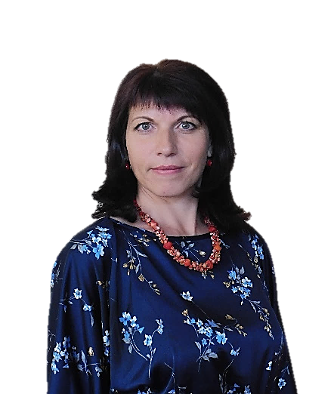
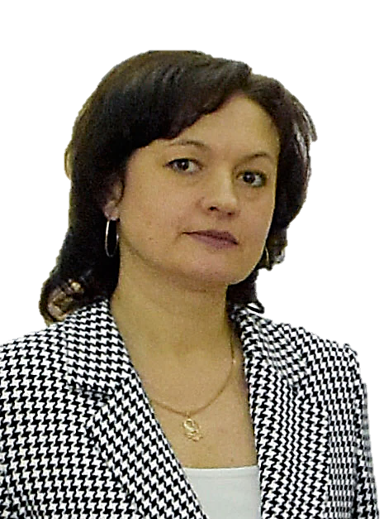
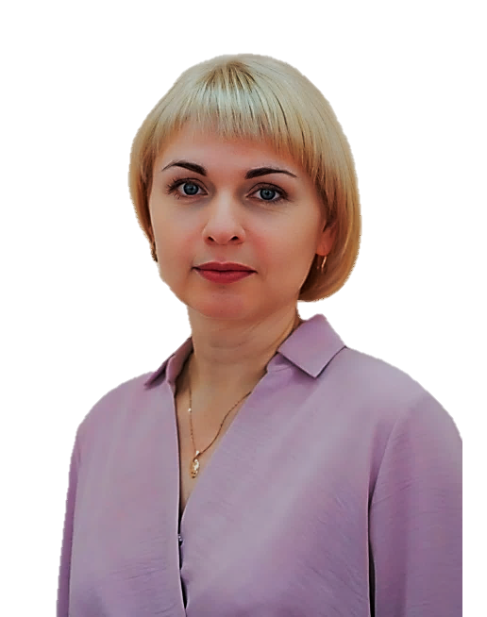
ЭКСПЕРИМЕНТАЛЬНАЯ ДЕЯТЕЛЬНОСТЬ
В РАМКАХ ЭКСПЕРИМЕНТАЛЬНОГО ПРОЕКТА
ОБРАЗЕЦ НАЗВАНИЯ
В НЕСКОЛЬКО СТРОК
Мануйленко Людмила Николаевна,
руководитель проекта
Журавлёва Людмила Анатольевна,
преподаватель
Шабадрова Наталья Михайловна,
преподаватель

Slide 5
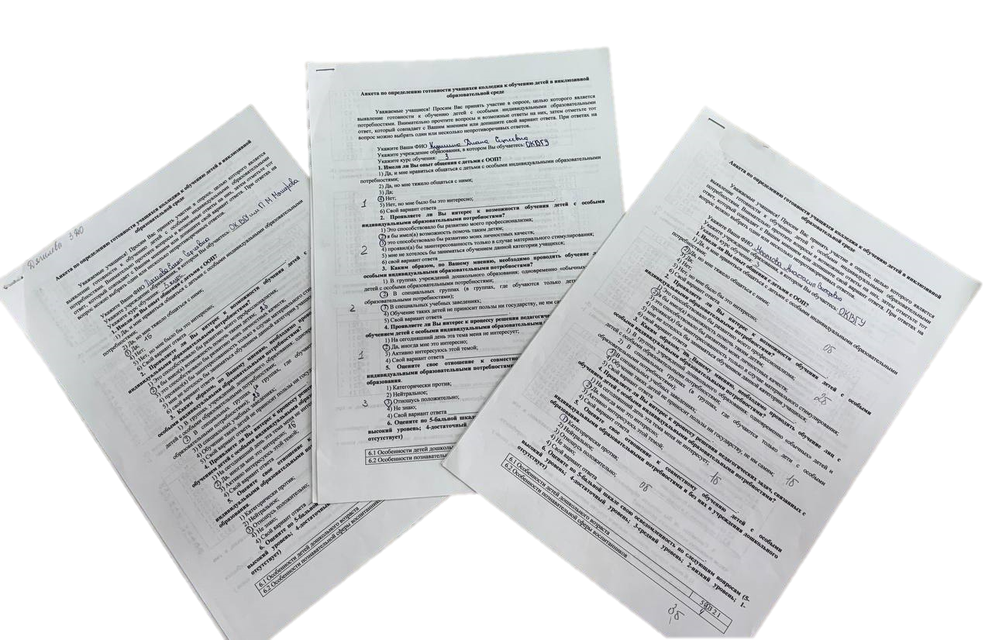

ЭКСПЕРИМЕНТАЛЬНАЯ ДЕЯТЕЛЬНОСТЬ
В РАМКАХ ЭКСПЕРИМЕНТАЛЬНОГО ПРОЕКТА
ОБРАЗЕЦ НАЗВАНИЯ
В НЕСКОЛЬКО СТРОК
ОКТЯБРЬ 2023 года
Проведено исследование:
готовность будущих воспитателей к обучению детей в инклюзивной образовательной среде учреждения дошкольного образования

Slide 6
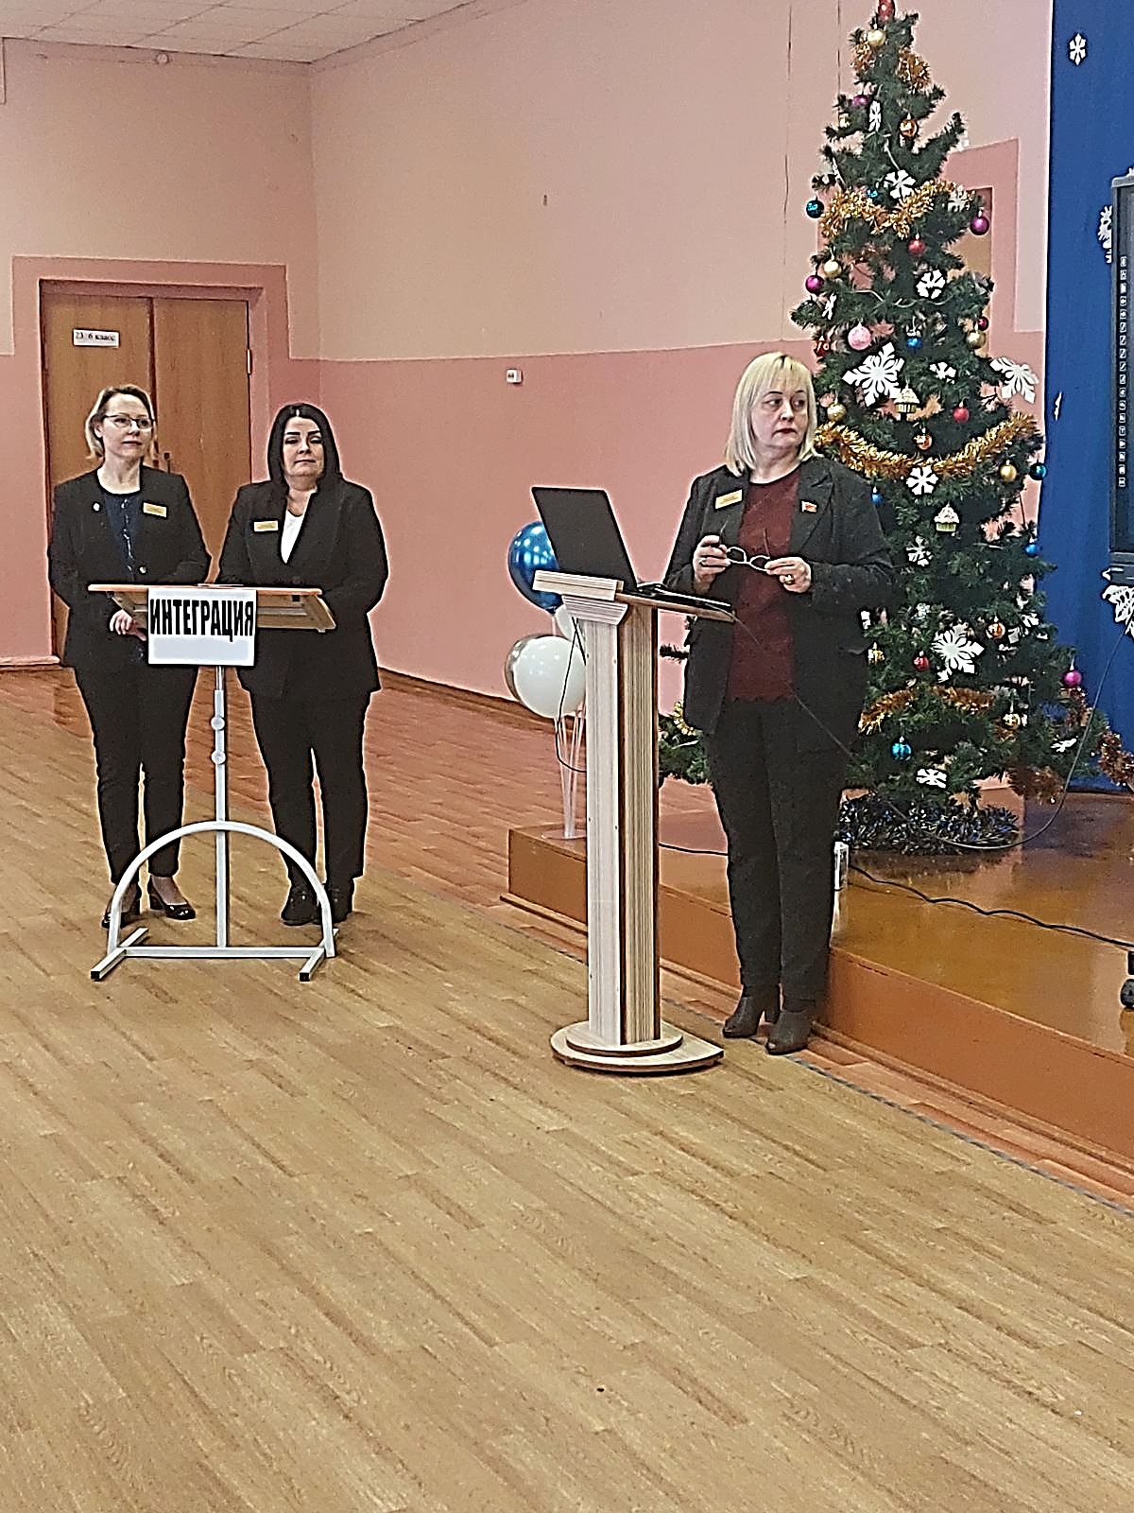
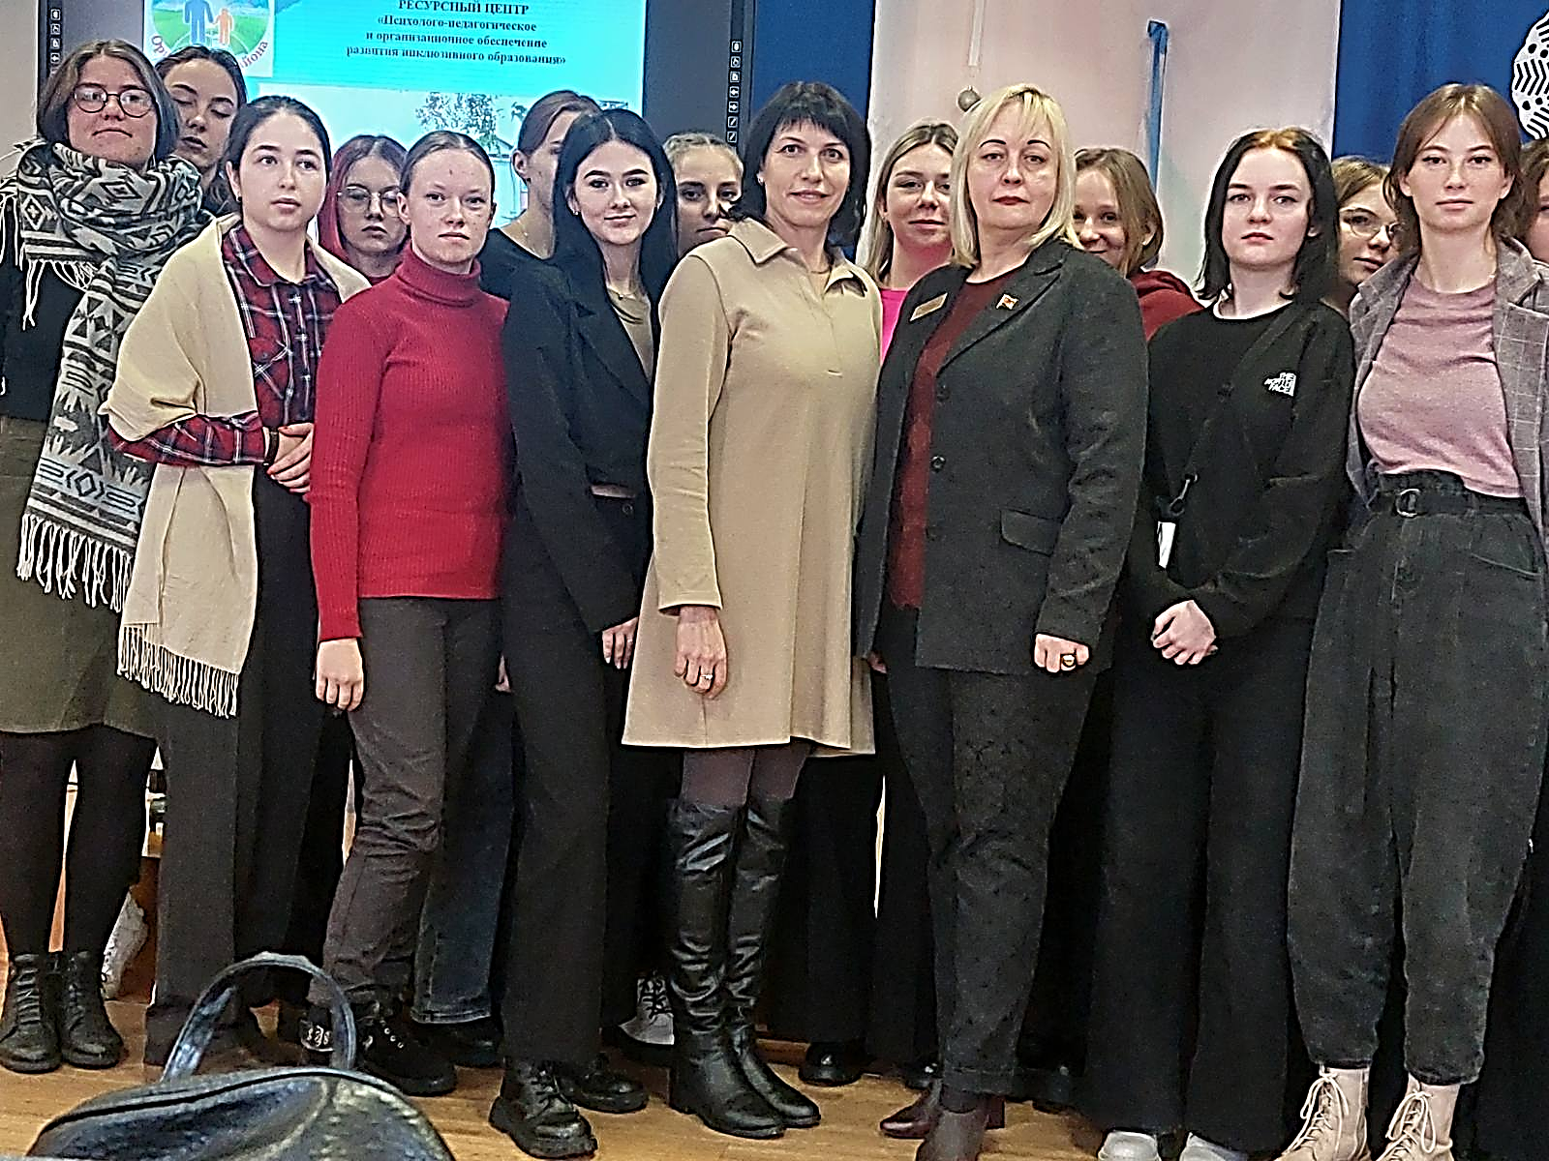
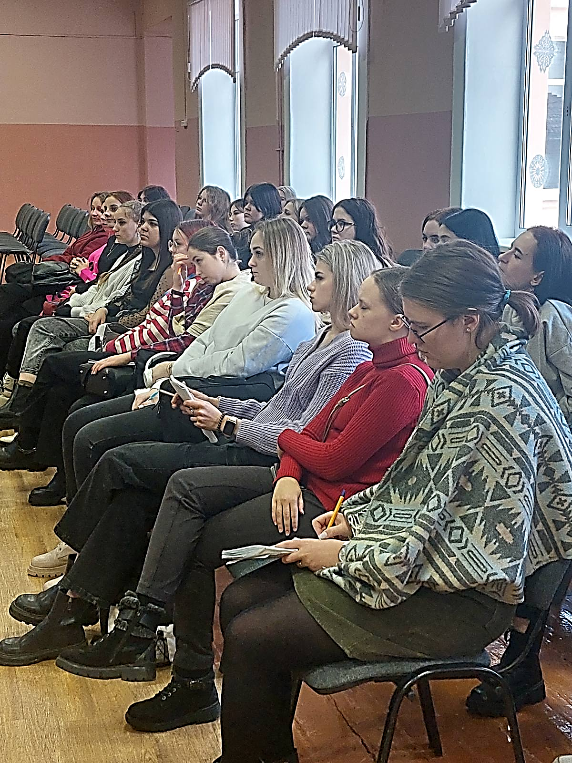
ЭКСПЕРИМЕНТАЛЬНАЯ ДЕЯТЕЛЬНОСТЬ
В РАМКАХ ЭКСПЕРИМЕНТАЛЬНОГО ПРОЕКТА
ОБРАЗЕЦ НАЗВАНИЯ
В НЕСКОЛЬКО СТРОК
Взаимодействие с социальными партнёрами
ГУО «Специальная школа Оршанского района»
Семинар-практикум
«Реализация принципа инклюзии - основа государственной политики в сфере образования»

Slide 7


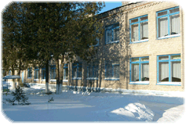
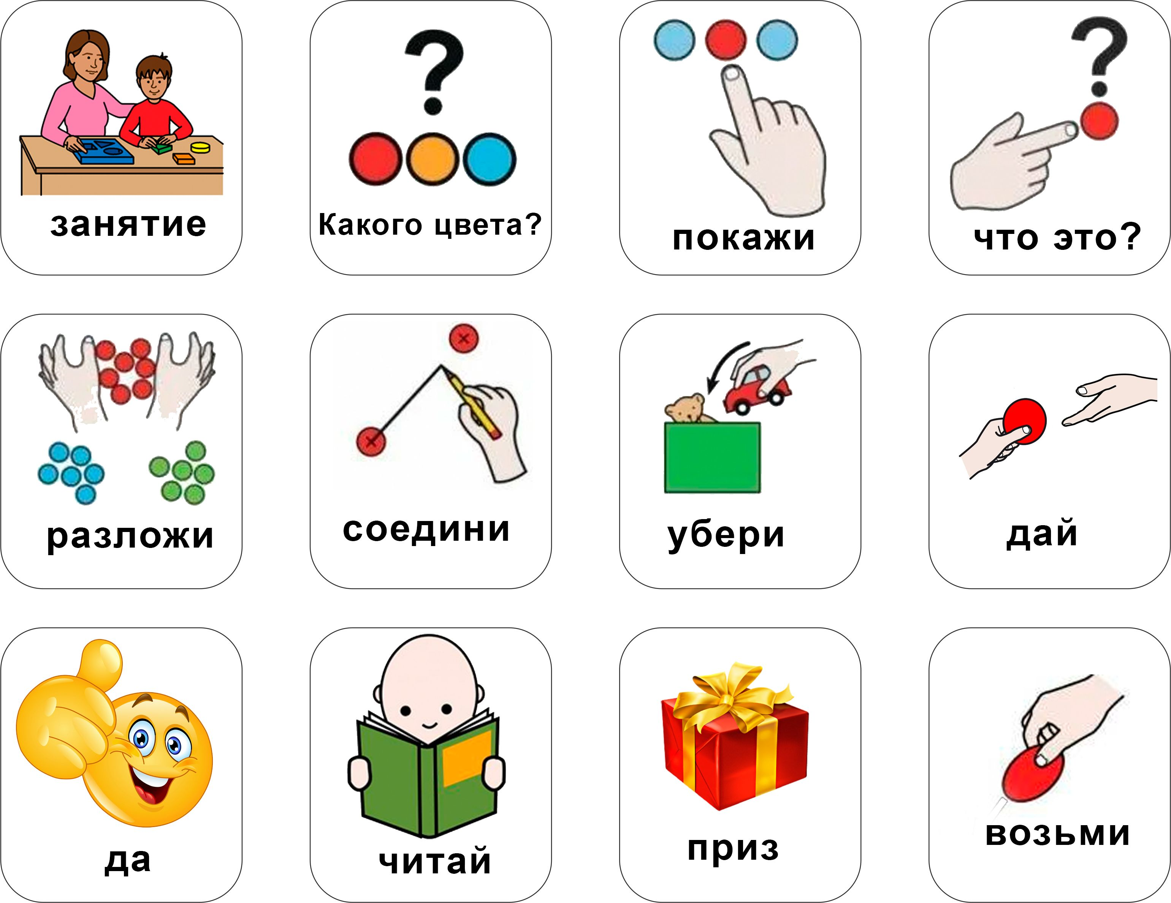
ЭКСПЕРИМЕНТАЛЬНАЯ ДЕЯТЕЛЬНОСТЬ
В РАМКАХ ЭКСПЕРИМЕНТАЛЬНОГО ПРОЕКТА
ОБРАЗЕЦ НАЗВАНИЯ
В НЕСКОЛЬКО СТРОК
ГУО «Детский сад №16 г Орши»
Мастер‑класс по сопровождению детей с РАС
Артёмова Яна Олеговна,
воспитатель персонального сопровождения

Slide 8
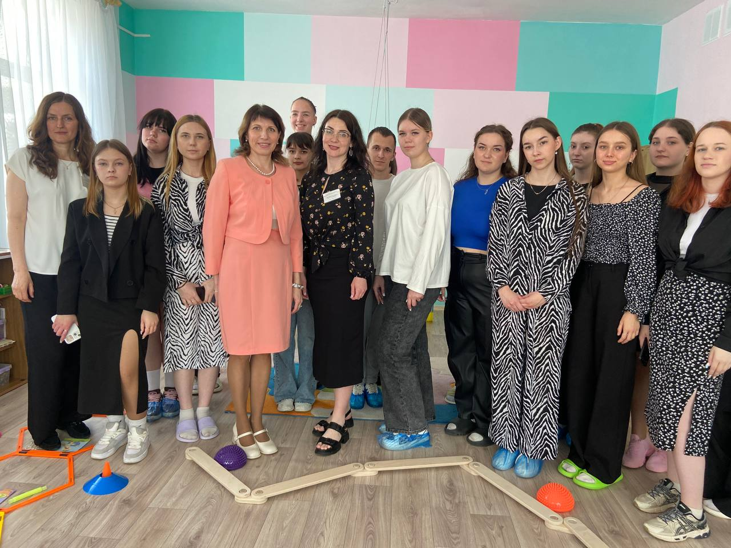
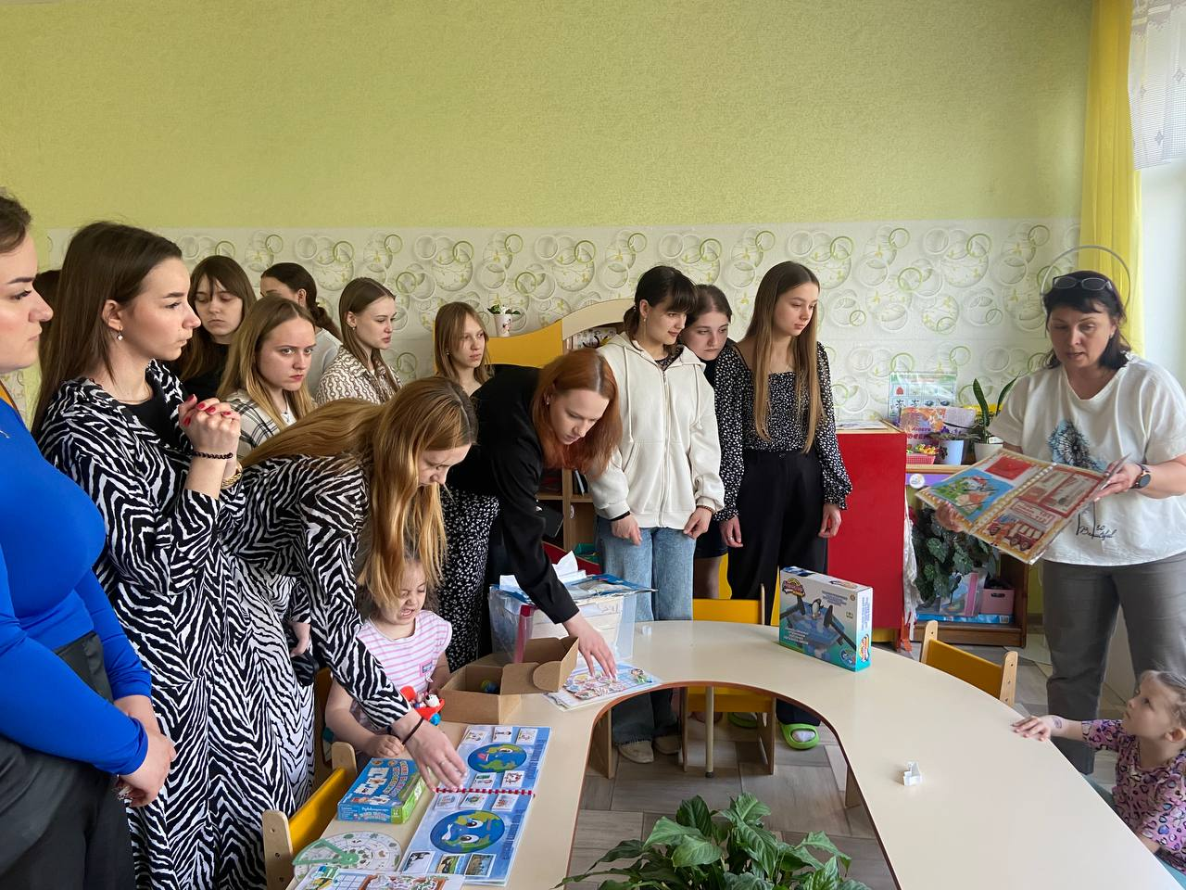
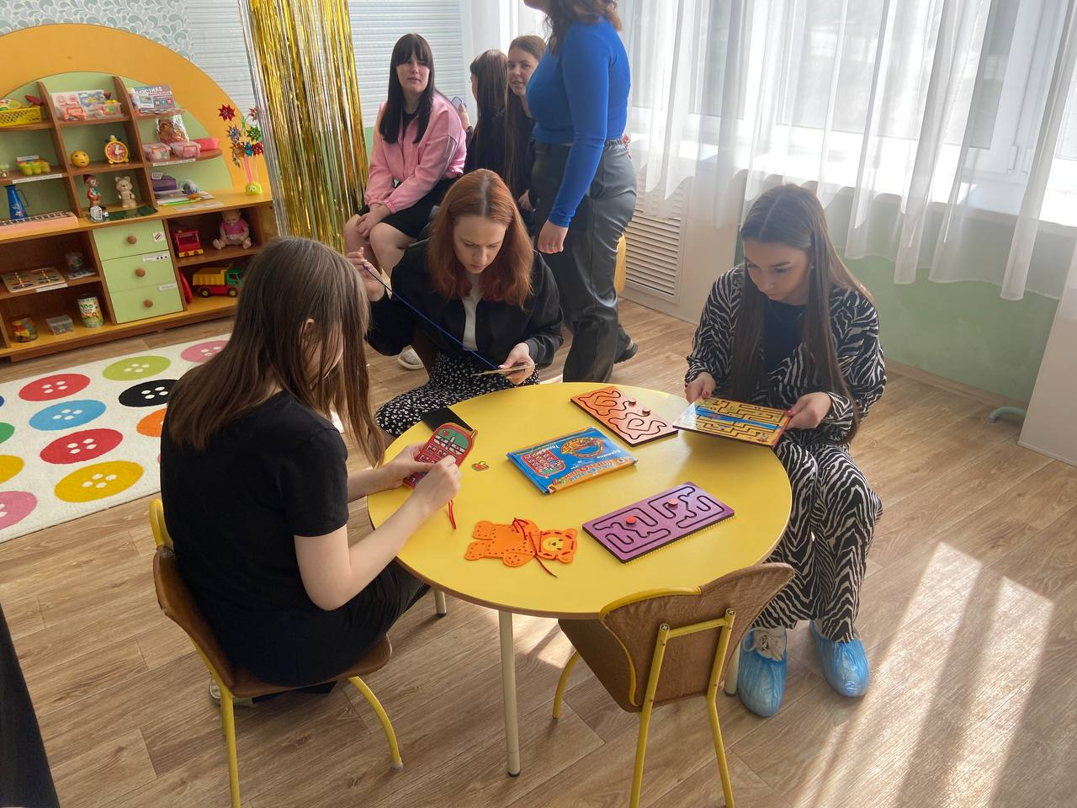
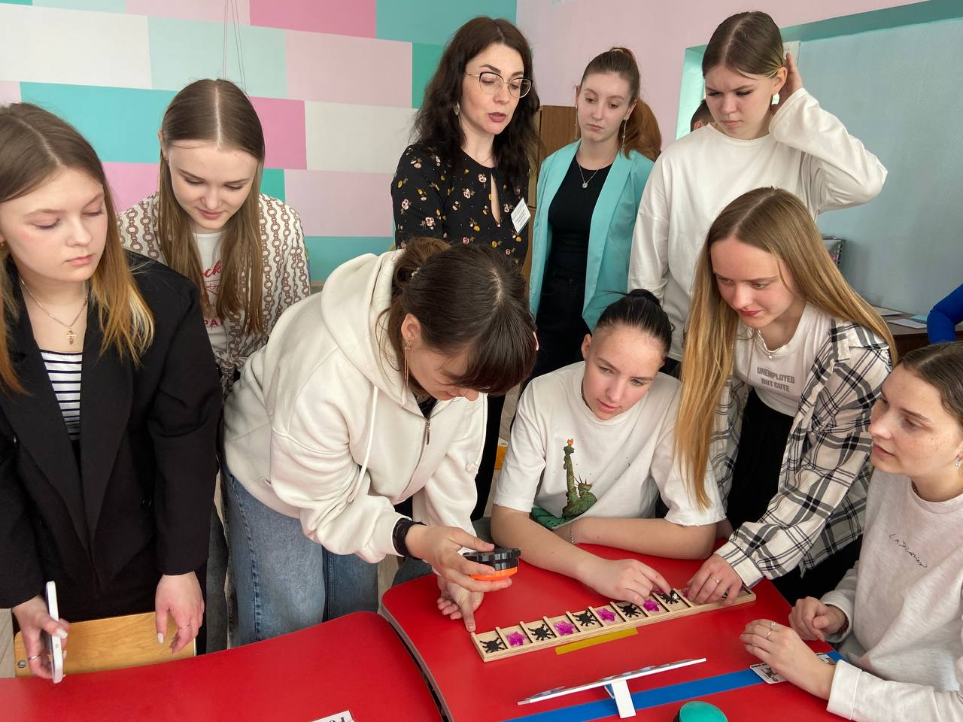
ЭКСПЕРИМЕНТАЛЬНАЯ ДЕЯТЕЛЬНОСТЬ
В РАМКАХ ЭКСПЕРИМЕНТАЛЬНОГО ПРОЕКТА
ОБРАЗЕЦ НАЗВАНИЯ
В НЕСКОЛЬКО СТРОК
ГУО «Детский сад №6 г. Орши»

Slide 9
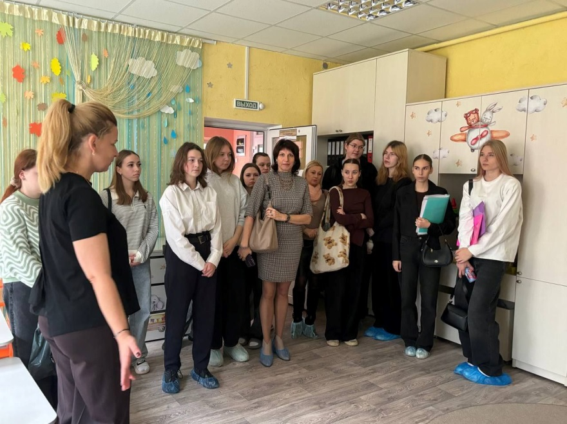
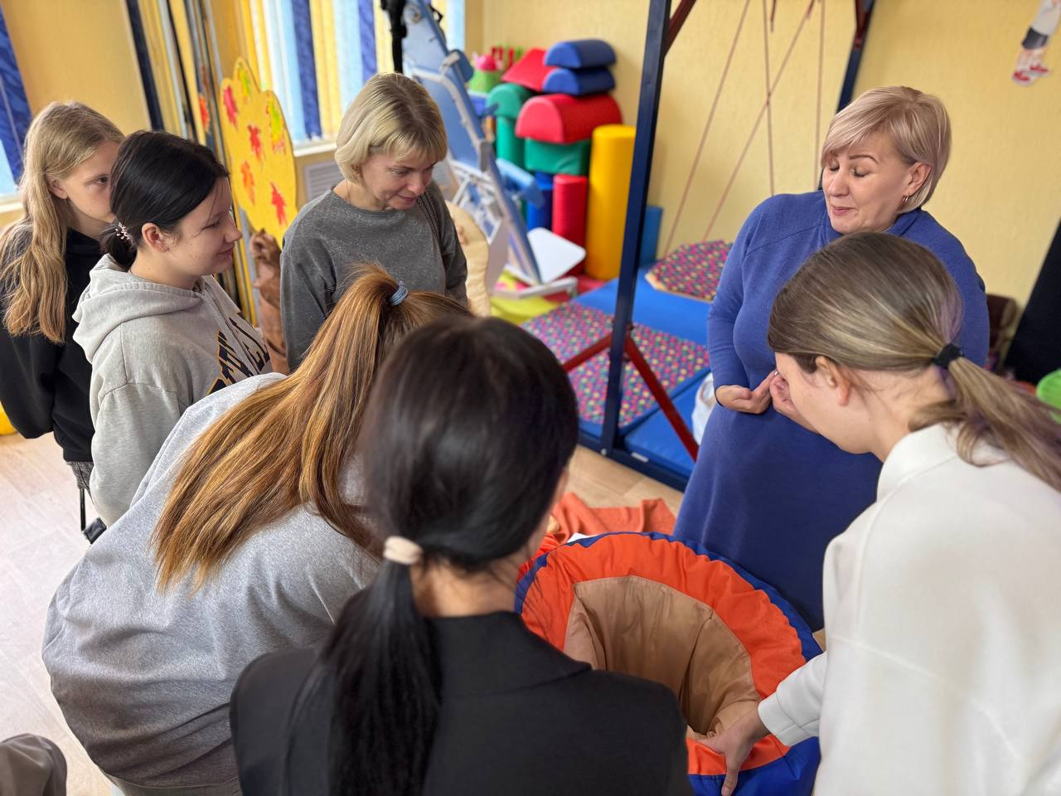
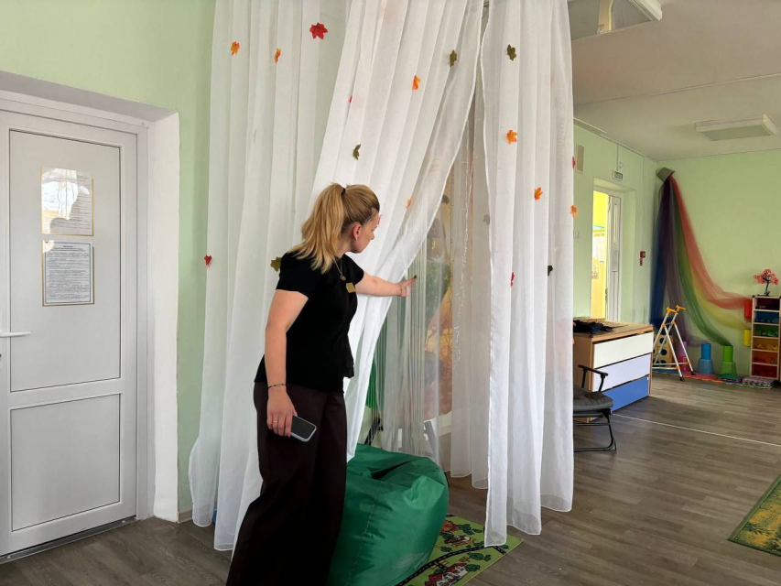
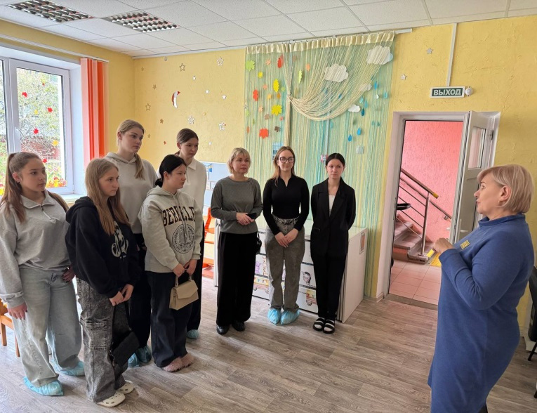
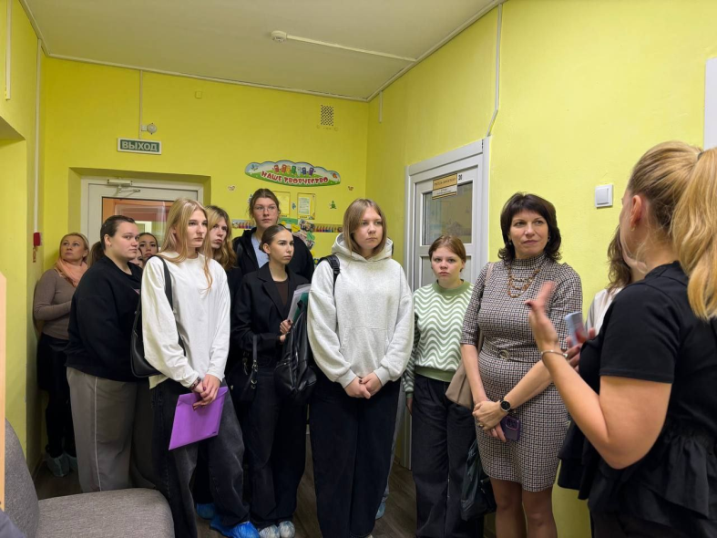
ЭКСПЕРИМЕНТАЛЬНАЯ ДЕЯТЕЛЬНОСТЬ
В РАМКАХ ЭКСПЕРИМЕНТАЛЬНОГО ПРОЕКТА
ОБРАЗЕЦ НАЗВАНИЯ
В НЕСКОЛЬКО СТРОК
ГУО «ЦКРОиР Оршанского района»

Slide 10
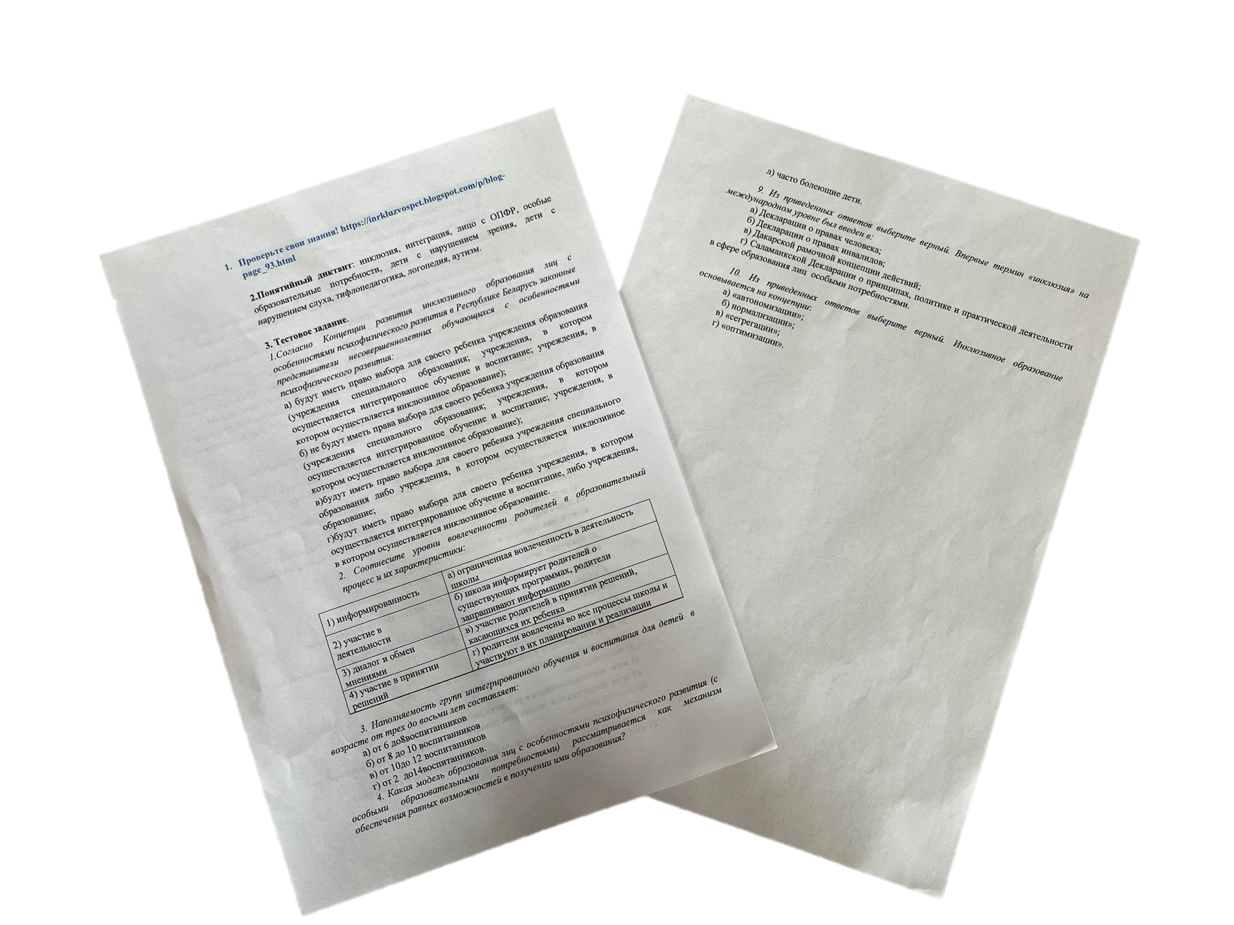
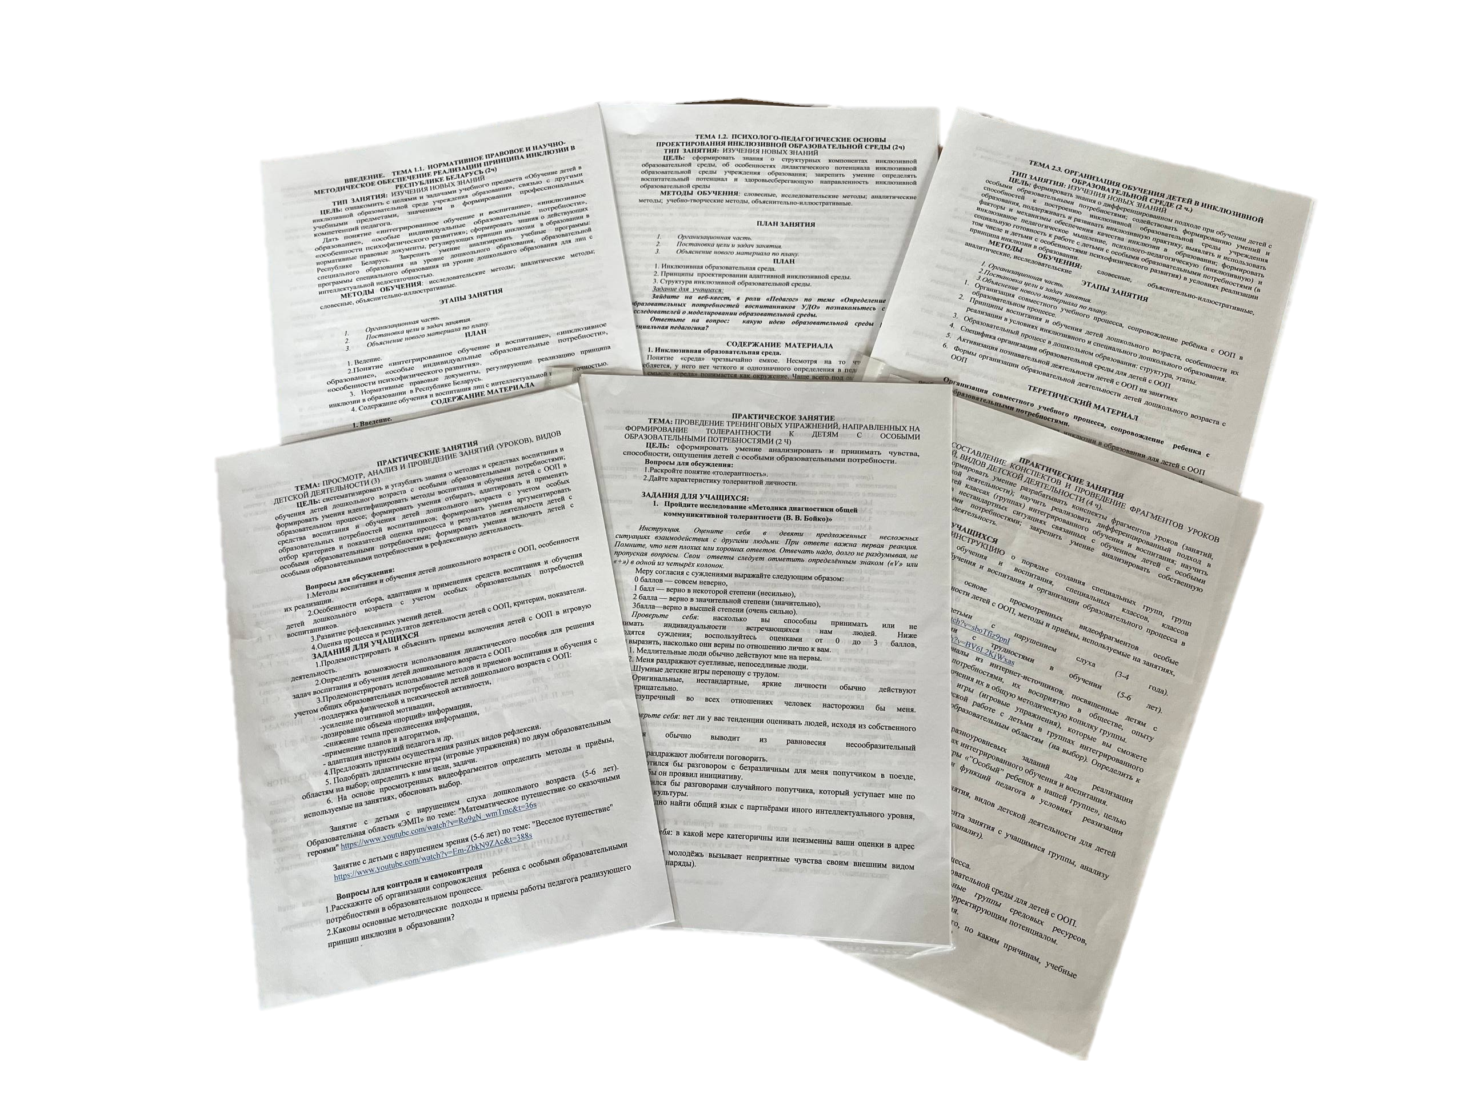
ЭКСПЕРИМЕНТАЛЬНАЯ ДЕЯТЕЛЬНОСТЬ
В РАМКАХ ЭКСПЕРИМЕНТАЛЬНОГО ПРОЕКТА
ОБРАЗЕЦ НАЗВАНИЯ
В НЕСКОЛЬКО СТРОК
Учебно-методическое обеспечение
Январь 2024 года
разработаны темы теоретического раздела учебно-методического комплекса по адаптированному учебному предмету «Основы специальной психологии, коррекционной педагогики и инклюзивному образованию»

Slide 11
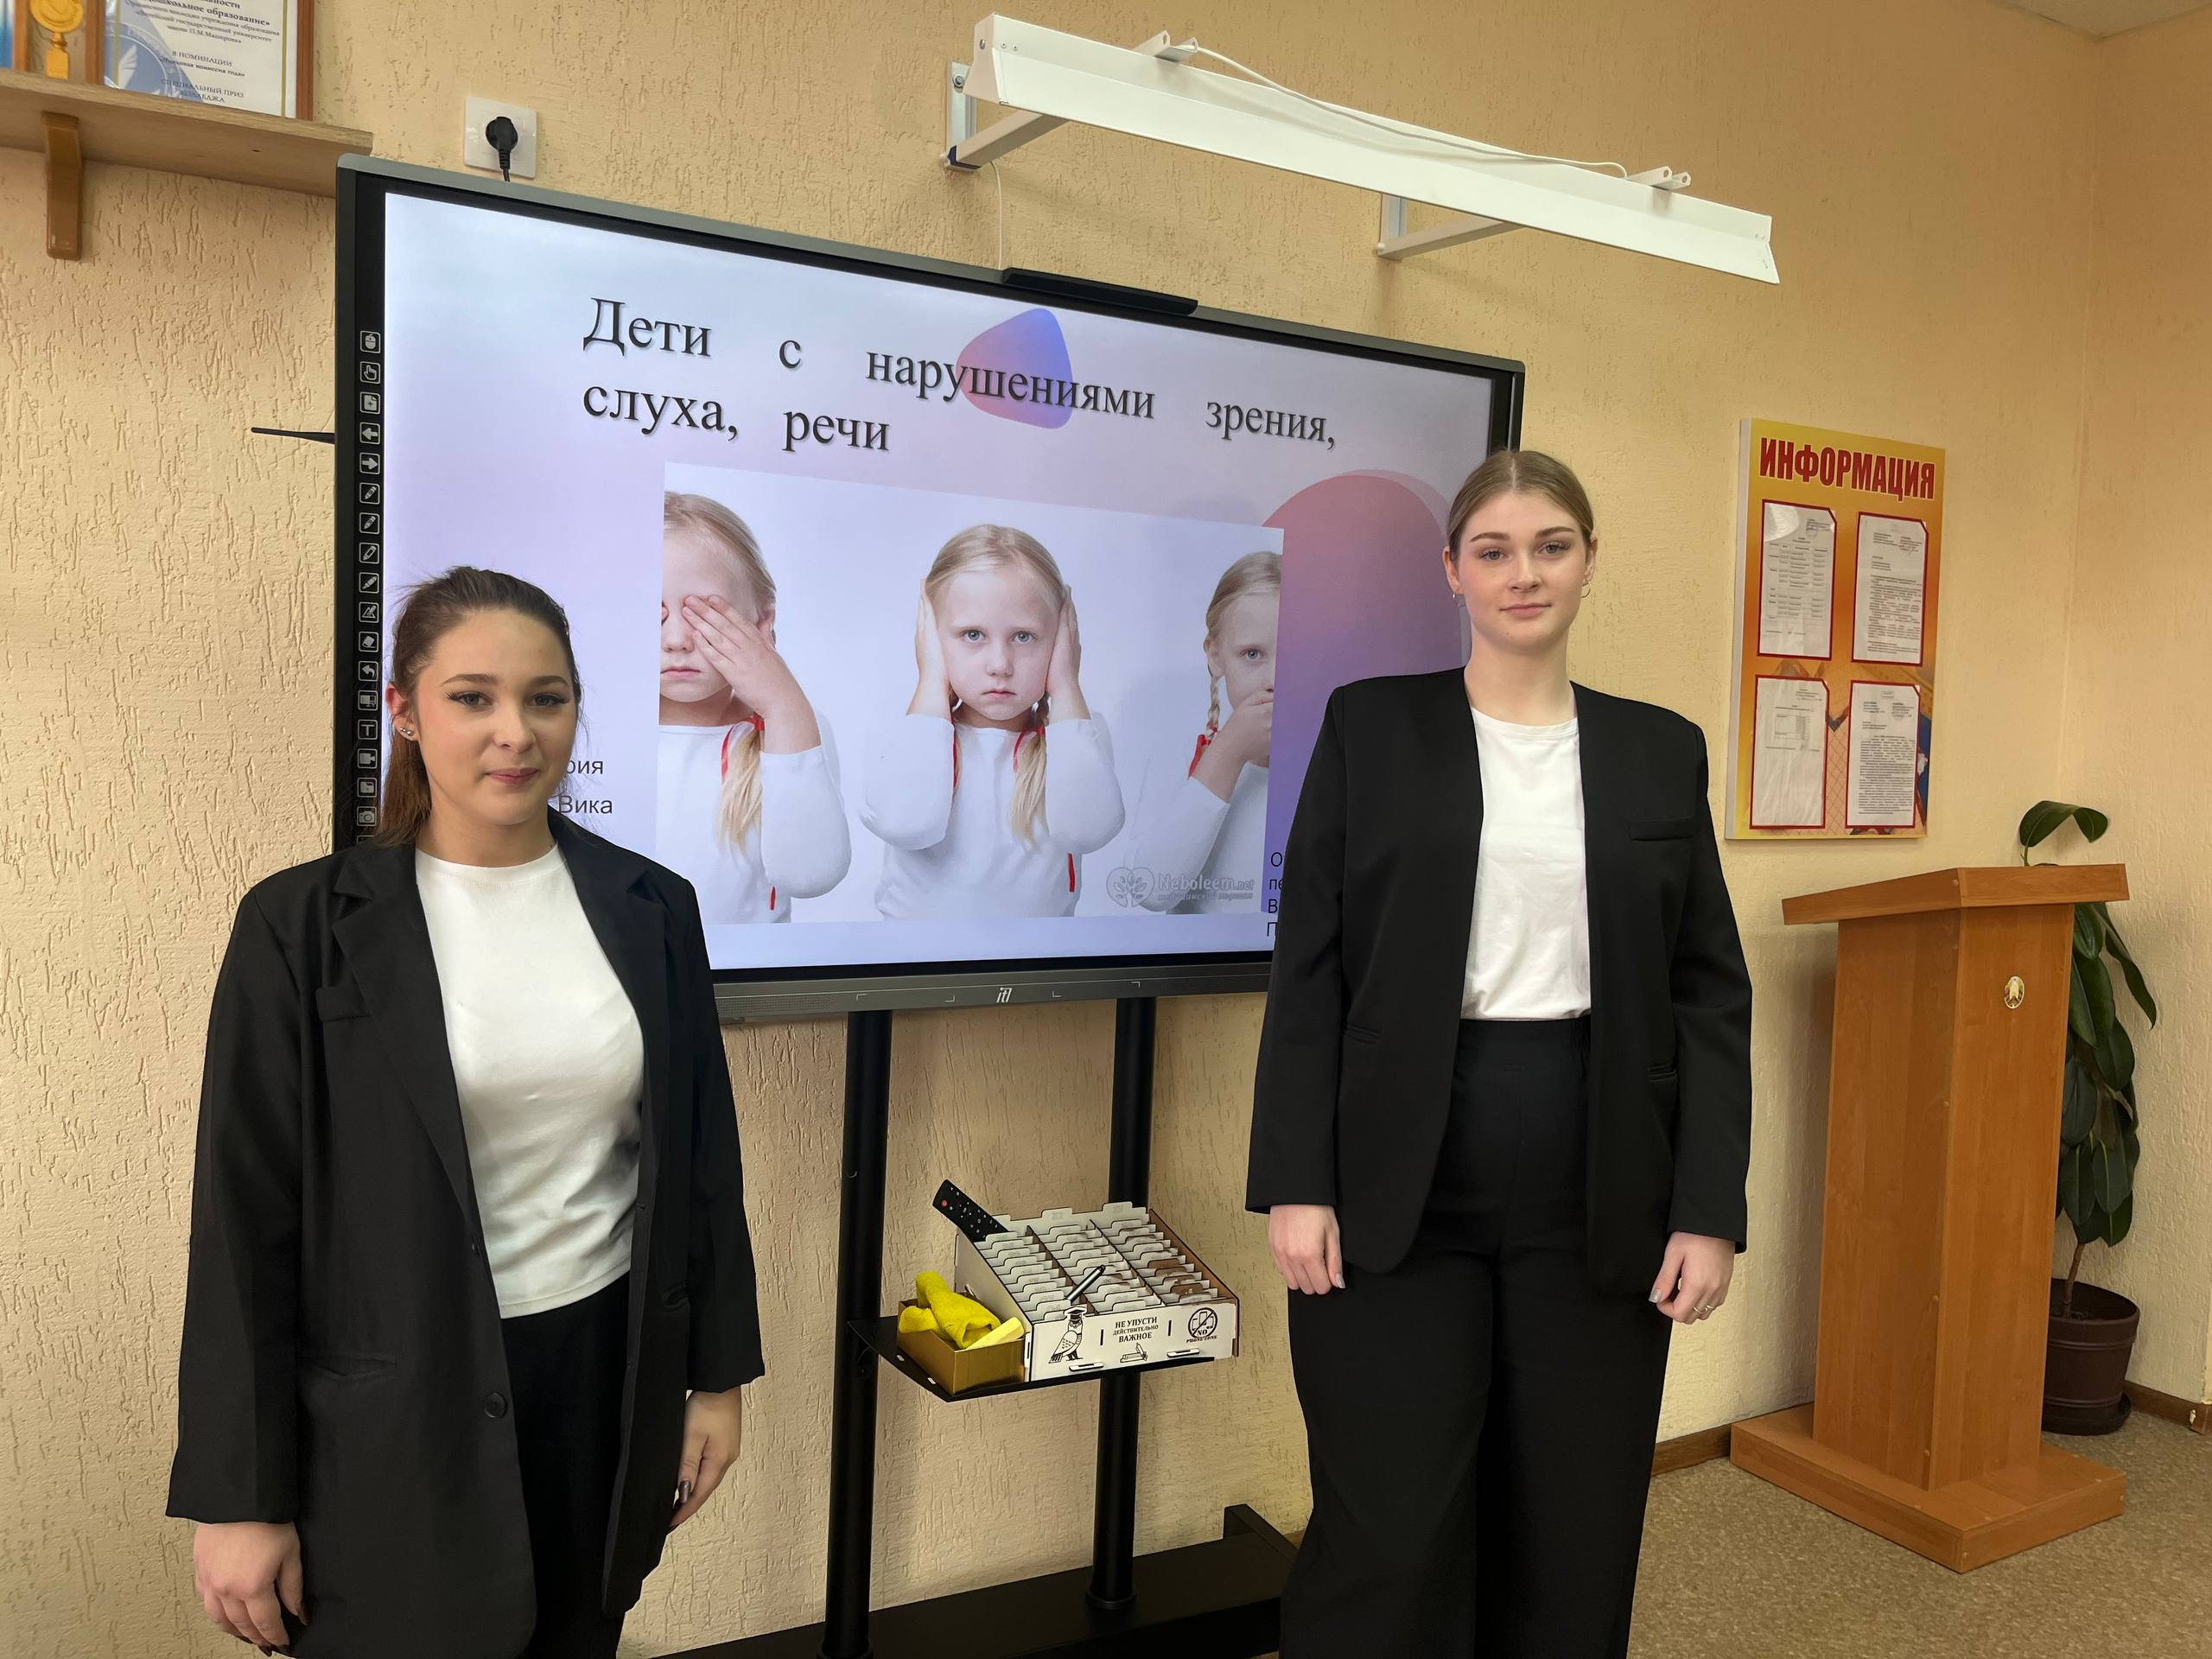
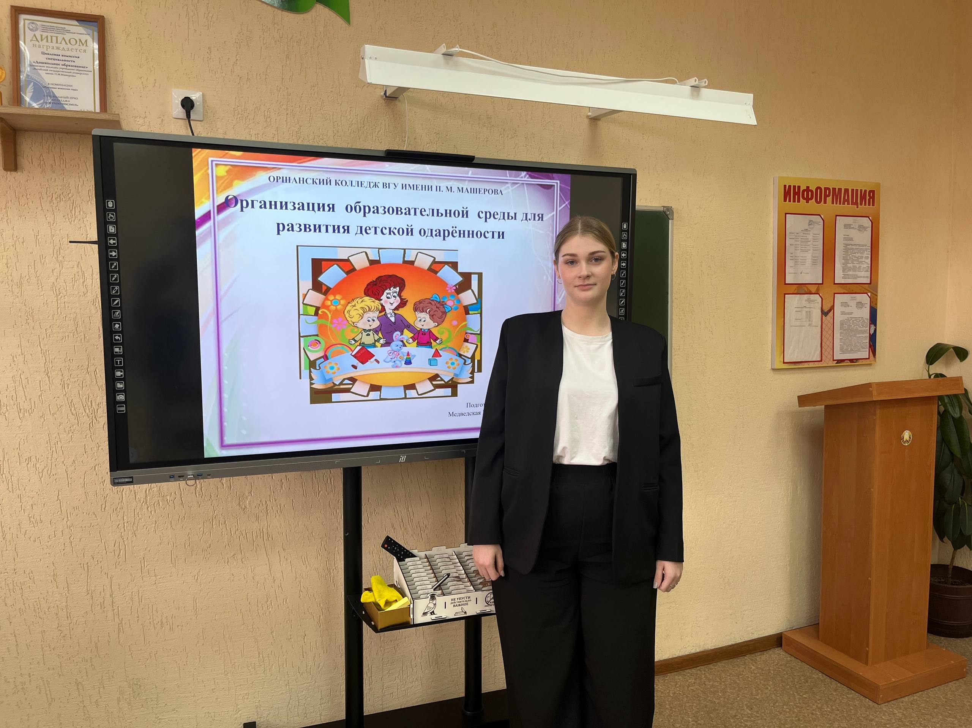
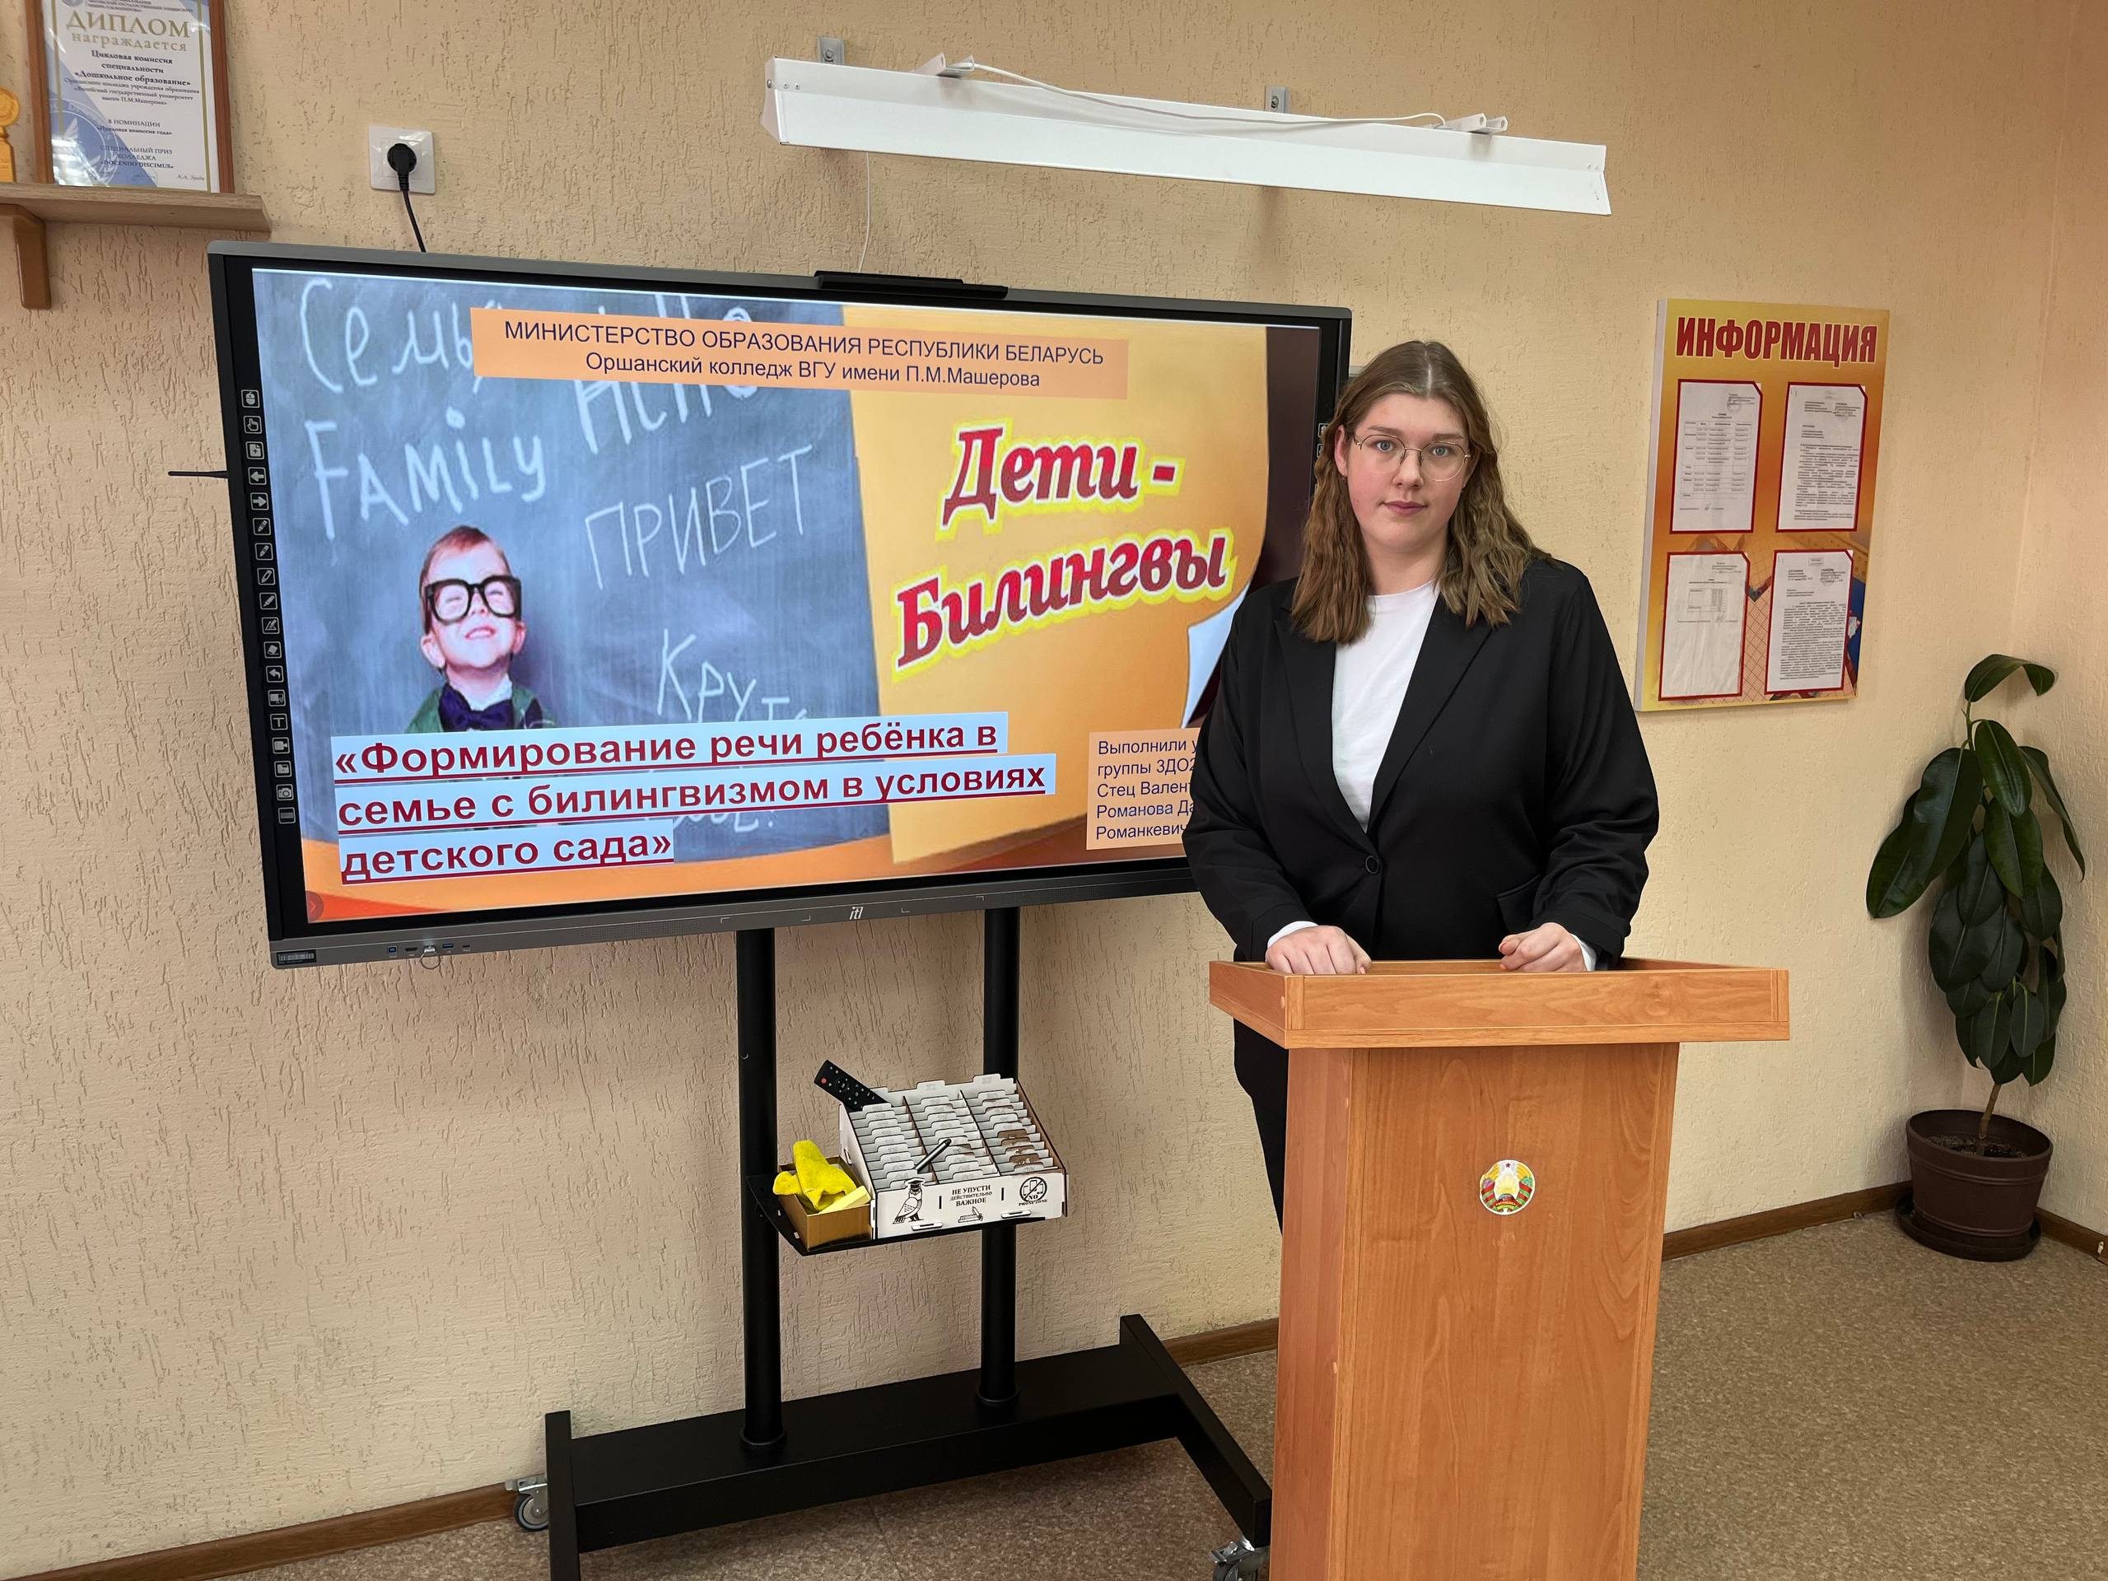
ЭКСПЕРИМЕНТАЛЬНАЯ ДЕЯТЕЛЬНОСТЬ
В РАМКАХ ЭКСПЕРИМЕНТАЛЬНОГО ПРОЕКТА
ОБРАЗЕЦ НАЗВАНИЯ
В НЕСКОЛЬКО СТРОК
Учебно-методическое обеспечение
Март 2025 года
разработаны средства обучения (презентации, сценарии, конспекты) по адаптированному учебному предмету «Основы специальной психологии, коррекционной педагогики и инклюзивному образованию»

Slide 12
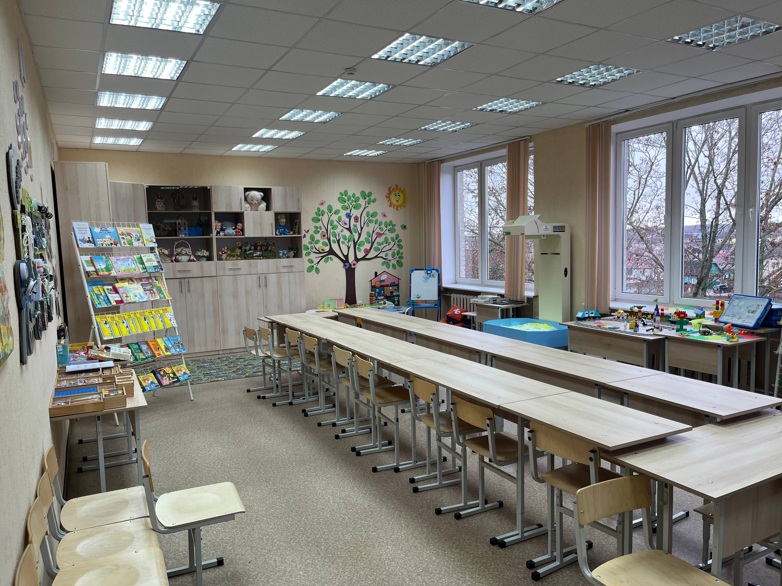
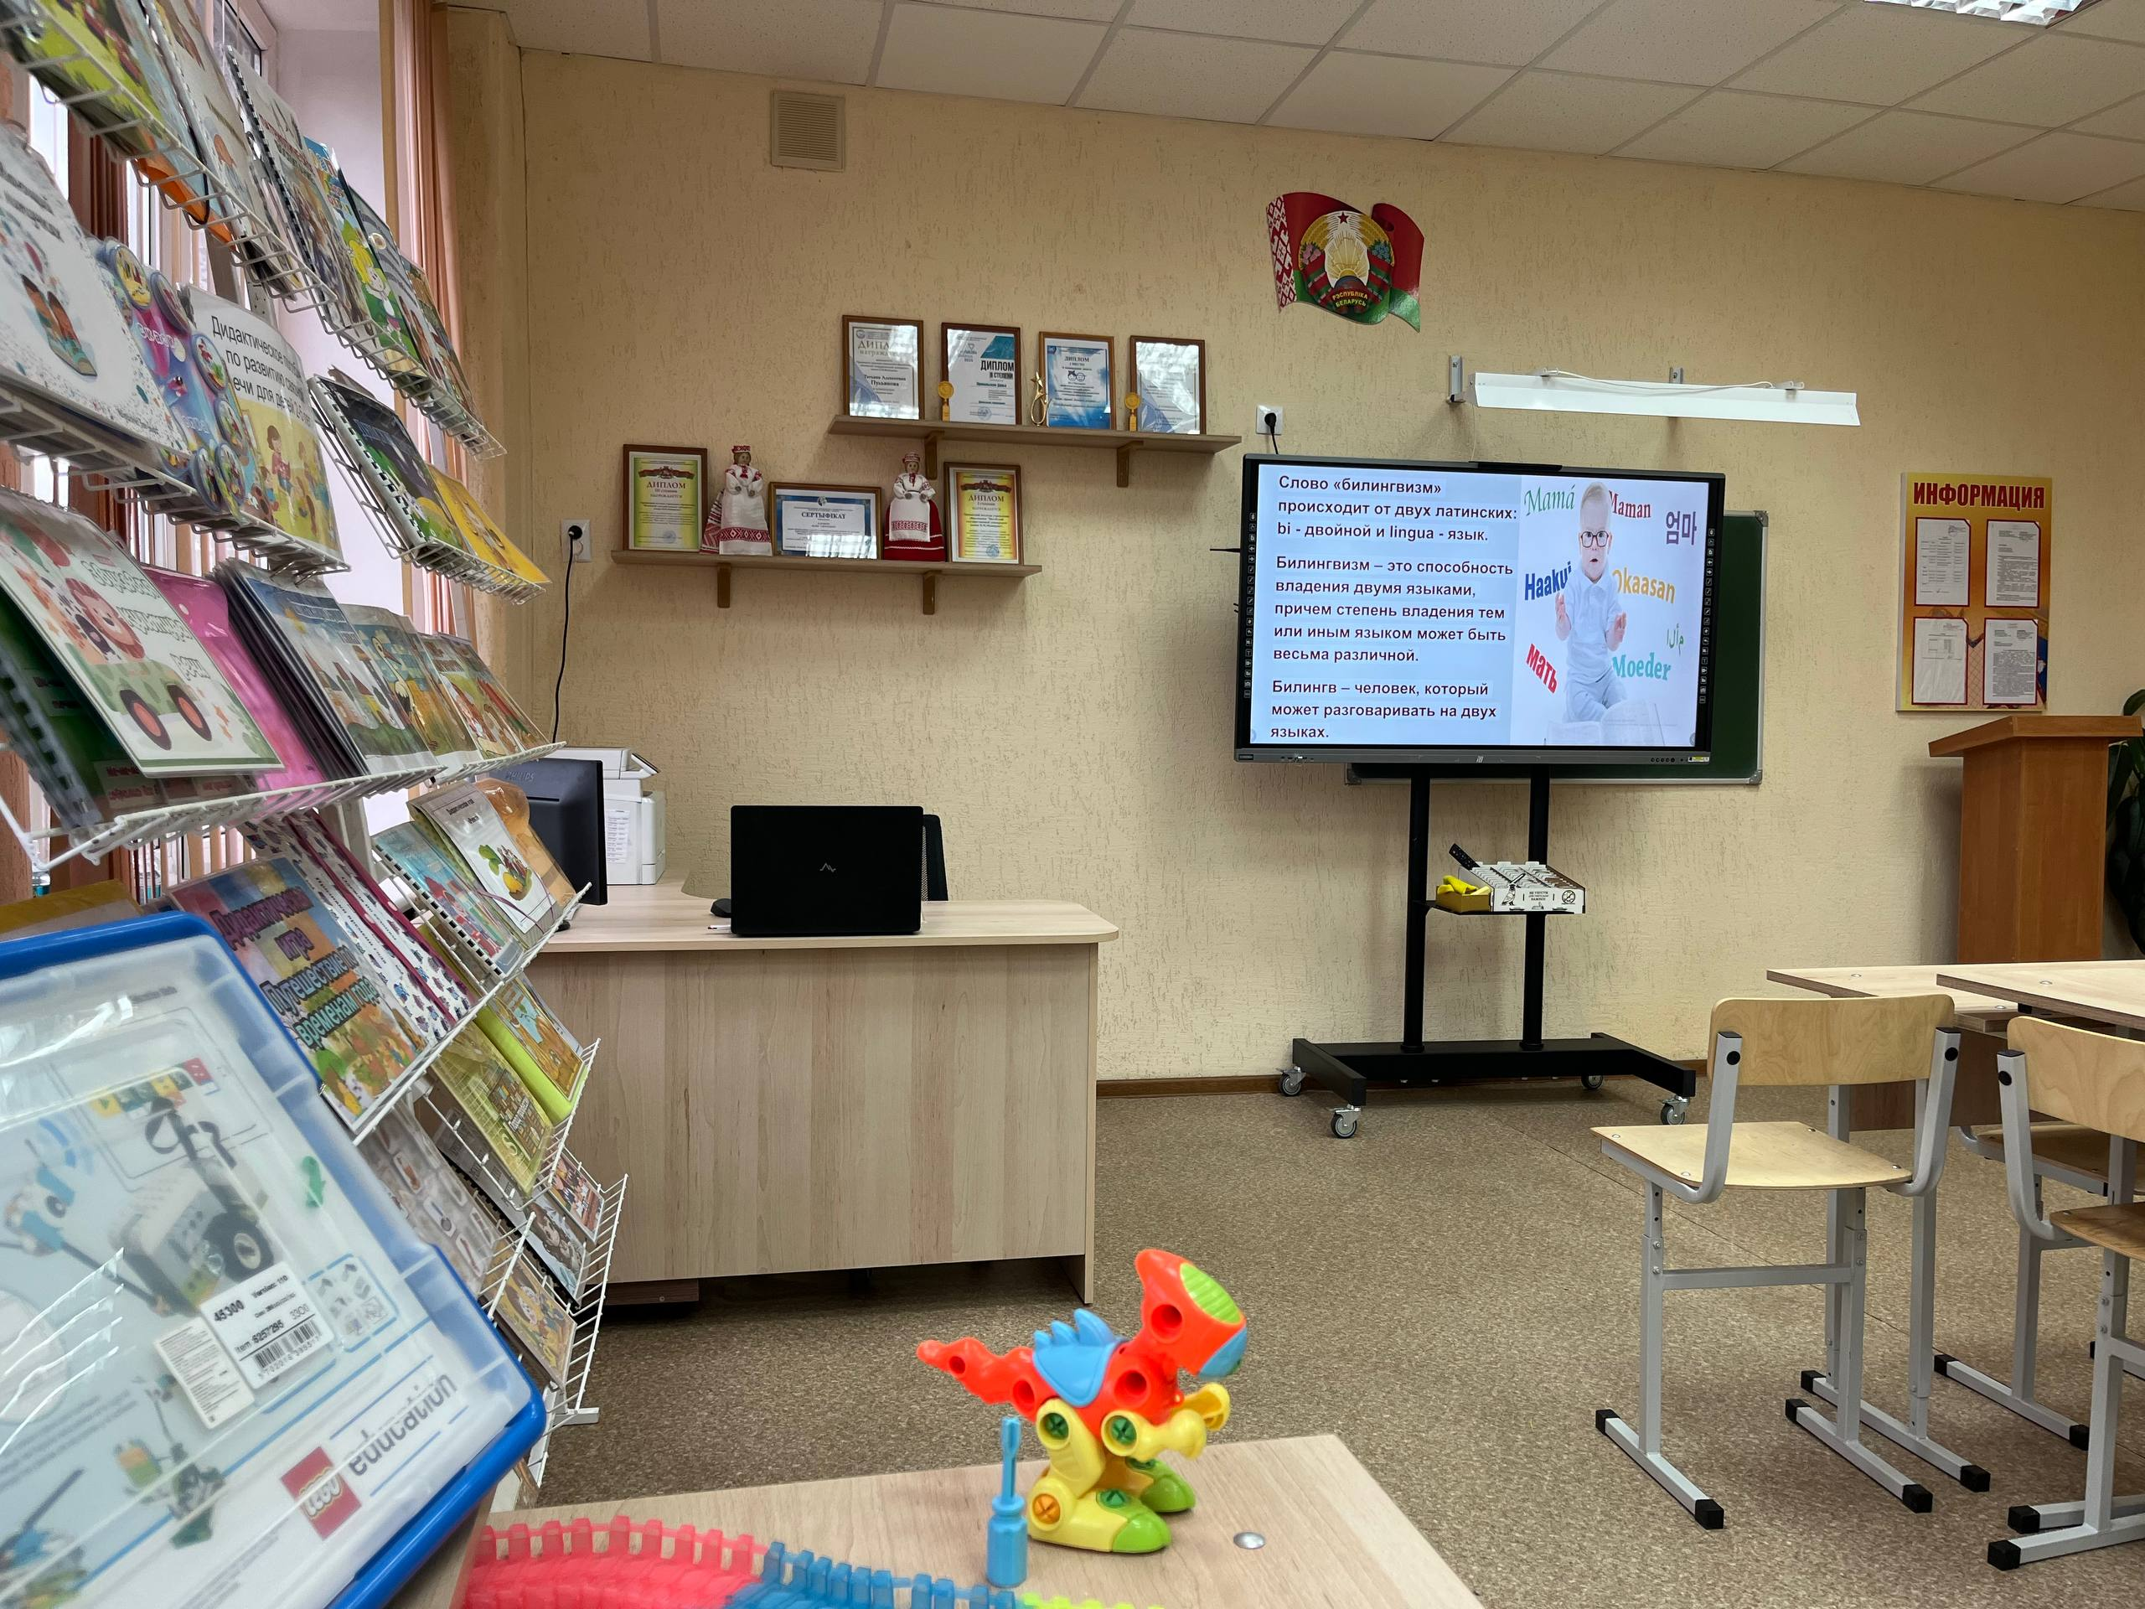
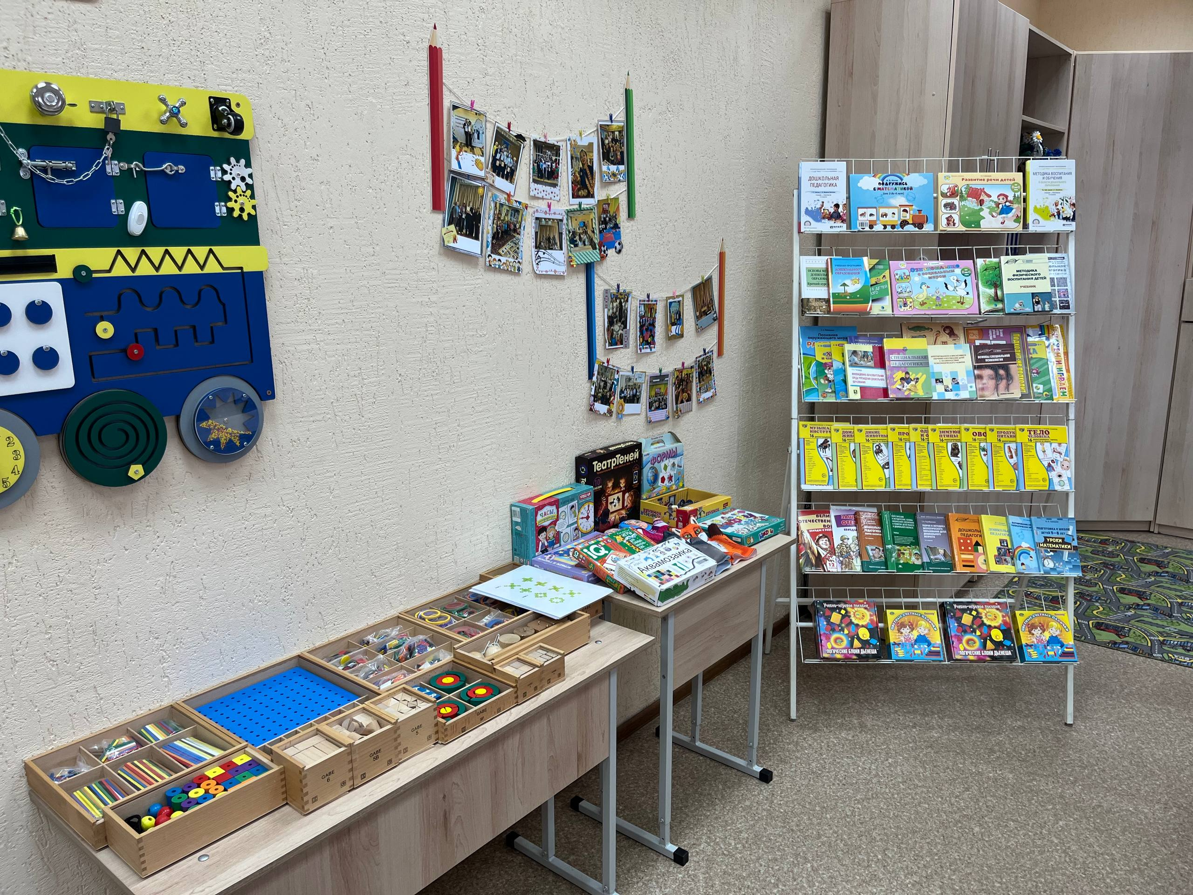
ЭКСПЕРИМЕНТАЛЬНАЯ ДЕЯТЕЛЬНОСТЬ
В РАМКАХ ЭКСПЕРИМЕНТАЛЬНОГО ПРОЕКТА
ОБРАЗЕЦ НАЗВАНИЯ
В НЕСКОЛЬКО СТРОК
Учебно-методическое обеспечение
Апрель 2025 года
пополнен учебный кабинет по специальности «Дошкольное образование» необходимыми учебно-методическими материалами;
разработаны тестовые задания для раздела контроля учебно-методического комплекса по адаптированному учебному предмету «Основы специальной психологии, коррекционной педагогики и инклюзивному образованию»

Slide 13

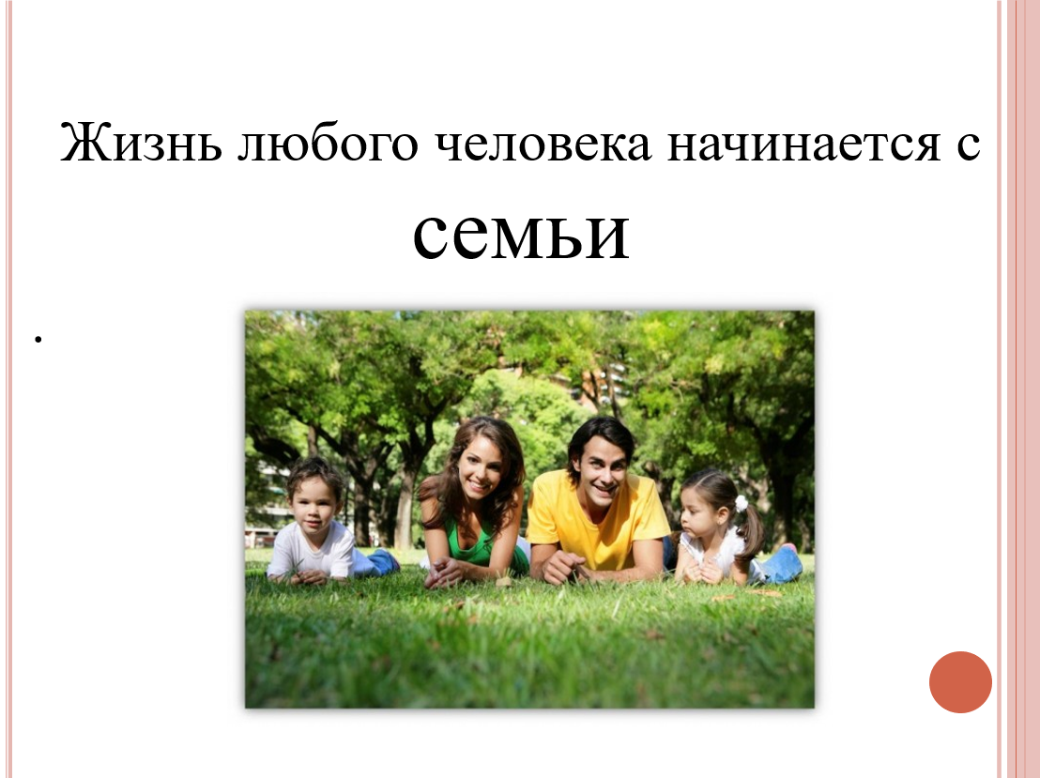

ЭКСПЕРИМЕНТАЛЬНАЯ ДЕЯТЕЛЬНОСТЬ
В РАМКАХ ЭКСПЕРИМЕНТАЛЬНОГО ПРОЕКТА
ОБРАЗЕЦ НАЗВАНИЯ
В НЕСКОЛЬКО СТРОК
Учебный процесс
С февраля 2024 года по май 2024 года;
с февраля 2025 года
по июнь 2025 года
в рамках учебного предмета «Основы специальной психологии и коррекционной педагогики» было проведено внедрение тем данного комплекса в образовательный процесс. Обучающиеся создавали проекты, направленные на реализацию принципа инклюзии в образовании с разными категориями воспитанников

Slide 14

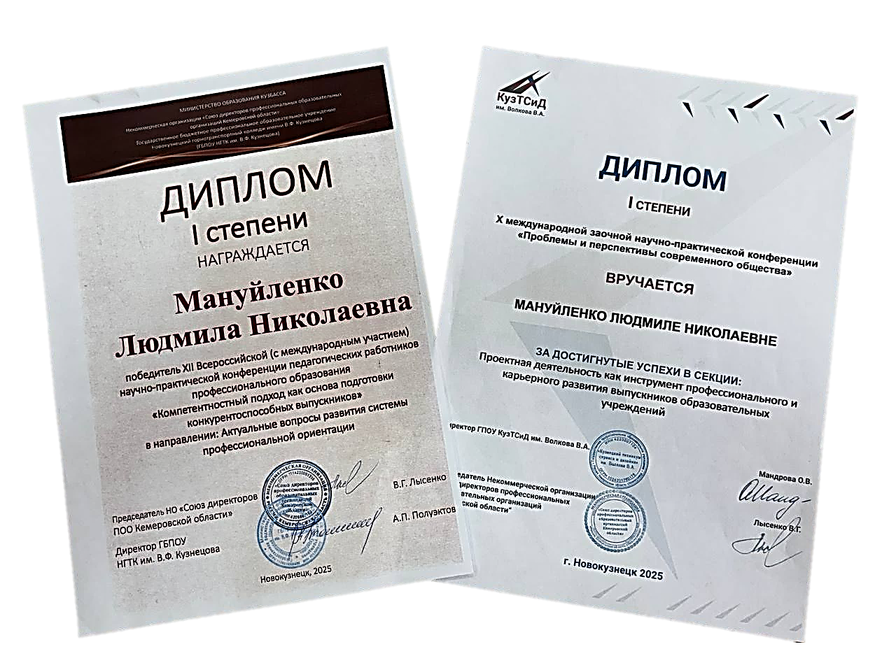
ЭКСПЕРИМЕНТАЛЬНАЯ ДЕЯТЕЛЬНОСТЬ
В РАМКАХ ЭКСПЕРИМЕНТАЛЬНОГО ПРОЕКТА
ОБРАЗЕЦ НАЗВАНИЯ
В НЕСКОЛЬКО СТРОК
Научно-исследовательская деятельность
- 23 мая 2024 г. VIII Международная научно-практическая конференция обучающихся и студентов «Старт в науку»;
- март 2025 г. - заочная XII Всероссийская (с международным участием) научно-практическая конференция педагогических работников профессионального образования «Компетентностный подход как основа подготовки конкурентоспособных выпускников»;
- январь 2025 г. - X международная заочная научно-практическая конференция обучающейся молодежи и педагогов «Проблемы и перспективы современного общества» Государственного профессионального образовательного учреждения «Кузнецкий техникум сервиса и дизайна им. Волкова В.А.»

Slide 15

ЭКСПЕРИМЕНТАЛЬНАЯ ДЕЯТЕЛЬНОСТЬ
В РАМКАХ ЭКСПЕРИМЕНТАЛЬНОГО ПРОЕКТА
ОБРАЗЕЦ НАЗВАНИЯ
В НЕСКОЛЬКО СТРОК
МАЙ 2024 года
Проведено повторное исследование:
готовность будущих воспитателей к обучению детей в инклюзивной образовательной среде учреждения дошкольного образования

Slide 16
ЭКСПЕРИМЕНТАЛЬНАЯ ДЕЯТЕЛЬНОСТЬ
В РАМКАХ ЭКСПЕРИМЕНТАЛЬНОГО ПРОЕКТА
ОБРАЗЕЦ НАЗВАНИЯ
В НЕСКОЛЬКО СТРОК
Выводы:
1. Обучающиеся специальности «Дошкольное образование» в рамках экспериментального проекта овладели необходимыми компетенциями по реализации принципа инклюзии на уровне дошкольного образования
2. Рекомендуем ввести в профессиональный компонент учебного плана учреждения образования по специальности 5-04-0112-01 «Дошкольное образование» модуль «Обучение детей в инклюзивной образовательной среде в учреждении дошкольного образования», включающий: учебный предмет «Обучение детей в инклюзивной образовательной среде в учреждении дошкольного образования», учебную практику «Наблюдение и пробные занятия с детьми в инклюзивной образовательной среде», факультатив (учебный предмет) «Моделирование инклюзивной образовательной среды в учреждении дошкольного образования»

Slide 17

ОБРАЗЕЦ НАЗВАНИЯ
В НЕСКОЛЬКО СТРОК
СПАСИБО ЗА ВНИМАНИЕ!

